Slide 1
Coordinación y regulación

Slide 2
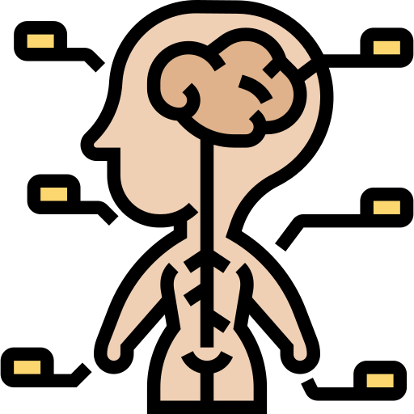
¿Cómo el cuerpo coordina las acciones ?
Capacidad de responder a estímulos (Señal que provoca una reacción )externos e internos, ésta capacidad se llama Irritabilidad y está presente en todos los seres vivos siendo fundamental para la supervivencia.

Slide 3
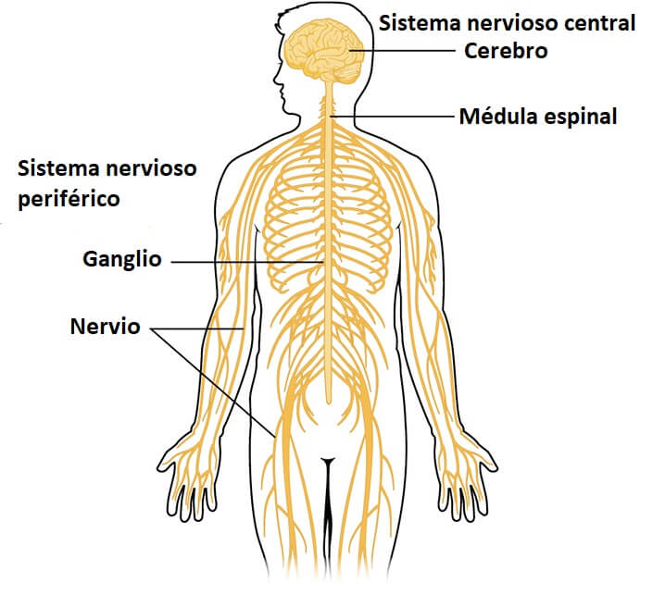
Sistema nervioso
CONTROLA Y REGULA RESPUESTAS EN NUESTRO ORGANISMO

Slide 4
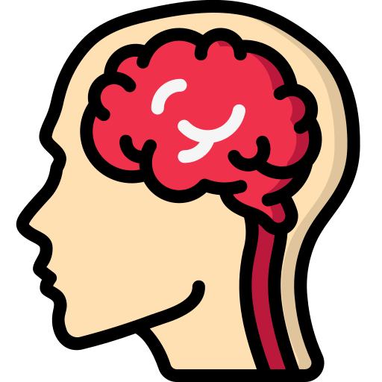
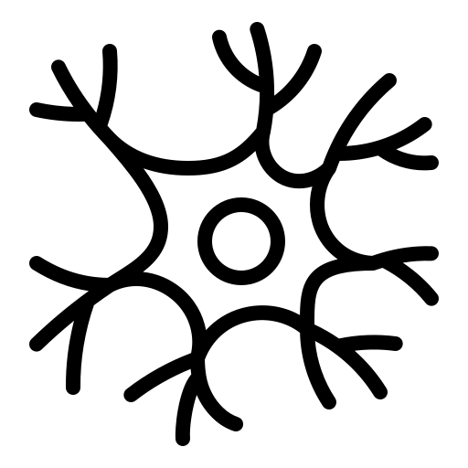
Funciones del sistema nervioso
Sensitiva o Sensorial : Capta estímulos del ambiente y del interior del organismo
Integradora: Analiza la información recibida y la selección de la respuesta
Motora o Efectora: Elabora una respuesta frente a un estímulo recibido , mediante secreción glandular o contracción muscular

Slide 5
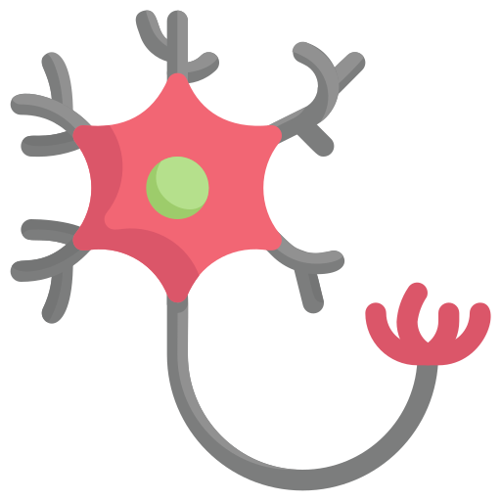
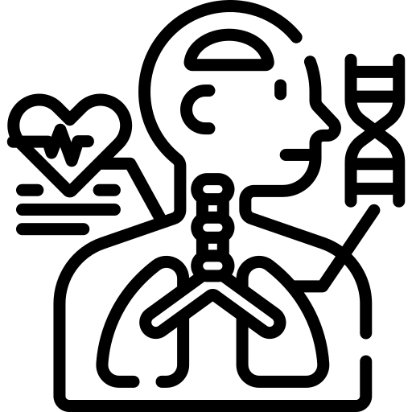
¿Como se divide el sistema nervioso?

Slide 6
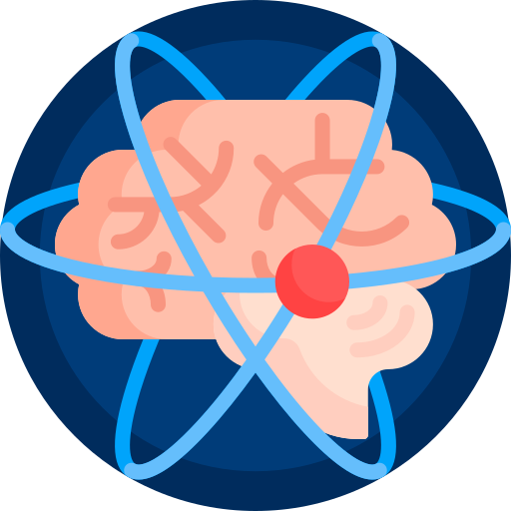
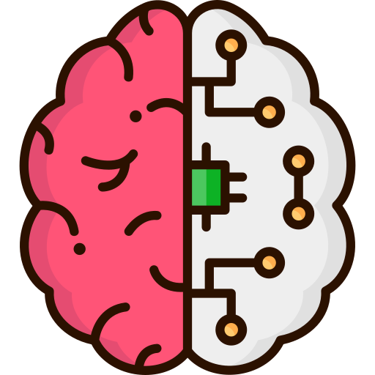
SISTEMA NERVIOSO PERIFÉRICO (SNP)
SISTEMA NERVIOSO CENTRAL (SNC)

Slide 7
SISTEMA NERVIOSO PERIFÉRICO (SNP)
Formado por agrupaciones de neuronas que están localizadas fuera del sistema nervioso central
- Sistema Nervioso Parasimpático
Se divide en
Sistema nervioso somático (SNS)
Sistema nervioso autónomo (SNA)
Sistema Nervioso Simpático

Slide 8
Sistema Nervioso Simpático
Actúa en situaciones de estrés o Alarma
Sistema Nervioso Parasimpático
Vuelve a la normalidad

Slide 9
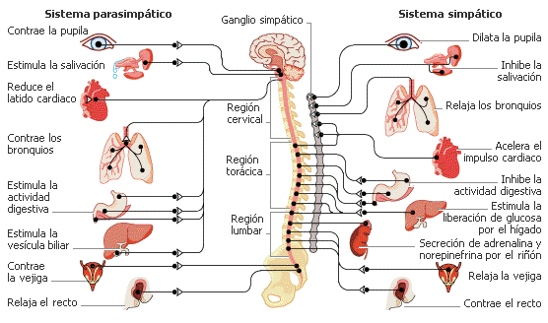

Slide 11
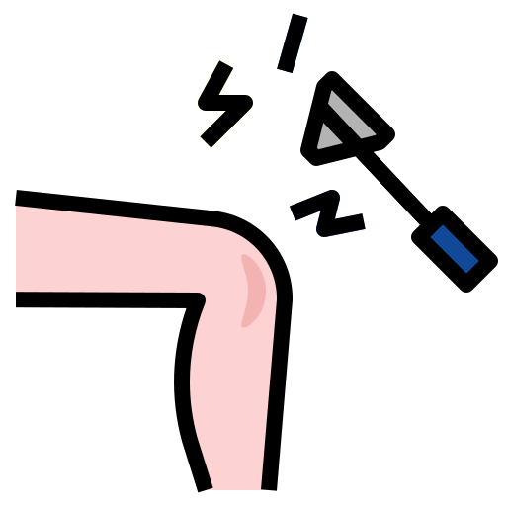
¿Qué son los reflejos?
Respuesta rápida e involuntaria elaborada ante la recepción de un estímulo , intervienen componentes del SNC y SNP.
¿ Qué es el Arco Reflejo?
Conjunto de estructuras que participan en un reflejo.

Slide 12
Arco Reflejo

Slide 13
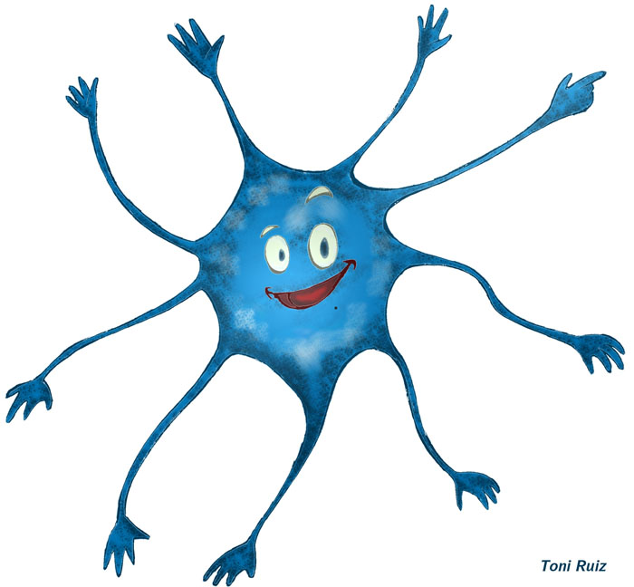
Neurona
Neuronas: Células del sistema nervioso especializadas en almacenar y transmitir señales eléctricas llamadas impulsos nerviosos.

Slide 15
TIPOS DE NEURONAS

Slide 16
